Slide 1

9장. Virtual의 원리와 다중 상속

Slide 2
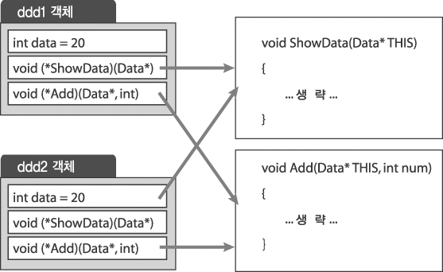
9-1 멤버 함수는 사실 어디에
객체에 의해서 공유되는 멤버 함수
  UnderObj1.cpp, UnderObj2.cpp
그림 9-2

Slide 3
9-1 멤버 함수는 사실 어디에
class A
{
int n;
public
A(int n){
this->n=n;
}
void add( ){
n++;
}
}
int main( )
{
A a1(10);
A a2(20);
a1.add( );
a2.add( );
return 0;
}

Slide 4
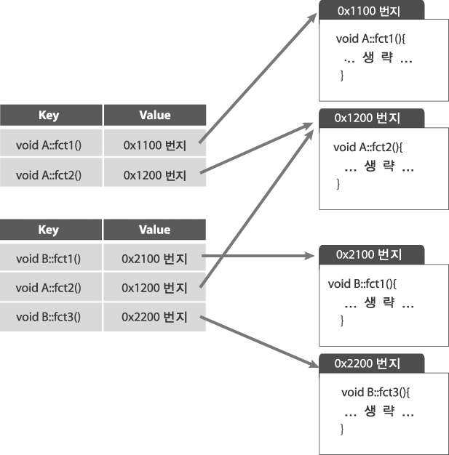
9-2 가상 함수가 동작하는 원리
class A
{
int a;
int b;
public:
virtual void fct1(){
cout<<"fct1(...)"<<endl;
}
virtual void fct2(){
cout<<"fct2(...)"<<endl;
}
};
class B : public A
{
int c;
int d;
public:
virtual void fct1(){
cout<<"overriding fct1(...)"<<endl;
}
void fct3(){
cout<<"fct3(...)"<<endl;
}
};
그림 9-5

Slide 5
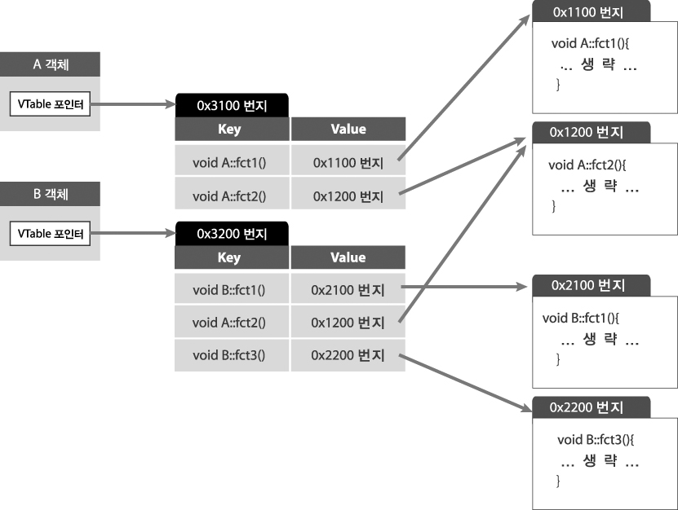
9-2 가상 함수가 동작하는 원리
int main(void)
{
A* aaa=new A();
aaa->fct1();
B* bbb=new B();
bbb->fct1();
return 0;
}
그림 9-6

Slide 6
9-3 다중 상속에 대한 이해
class AAA{
public:
void String1(){
cout<<"AAA::String1"<<endl;
}
};
class BBB{
public:
void String2(){
cout<<"BBB::String2"<<endl;
}
};
class CCC : public AAA, public BBB{
public:
void ShowString(){
String1();
String2();
}
};
int main(void)
{
CCC ccc;
ccc.ShowString();
return 0;
}

Slide 7
9-4 다중 상속의 모호성
class AAA{
public:
void String(){
cout<<"AAA::String"<<endl;
}
};
class BBB{
public:
void String(){
cout<<"BBB::String"<<endl;
}
};
class CCC : public AAA, public BBB{
public:
void ShowString(){
String(); // AAA::String();
String(); // BBB::String();
}
};
int main(void)
{
CCC ccc;
ccc.ShowString();
return 0;
}

Slide 8
9-5 Virtual Base 클래스
class AAA{
public:
void String1(){
cout<<"AAA::String"<<endl;
}
};
class BBB : public AAA{
public:
void String2(){
cout<<"BBB::String"<<endl;
}
};
class CCC : public AAA{
public:
void String3(){
cout<<"CCC::String"<<endl;
}
};
class DDD : public BBB, public CCC
{
public:
void ShowString(){
String1();
String2();
String3();
}
};
int main(void)
{
DDD ddd;
ddd.ShowString();
return 0;
}

